Slide 1
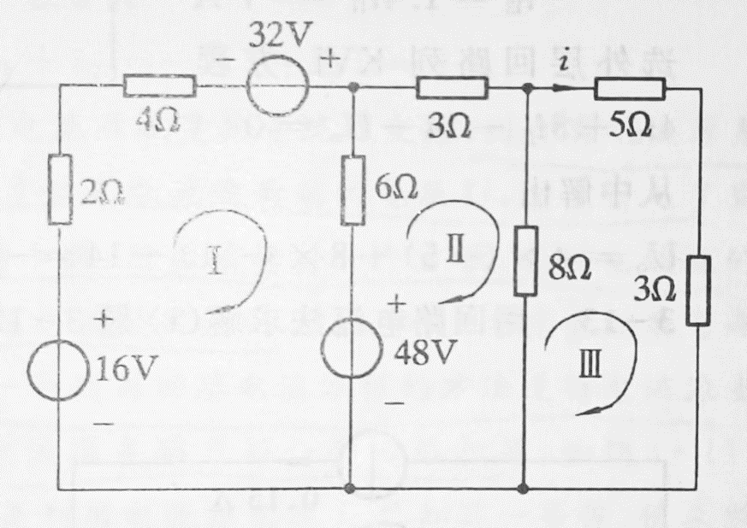
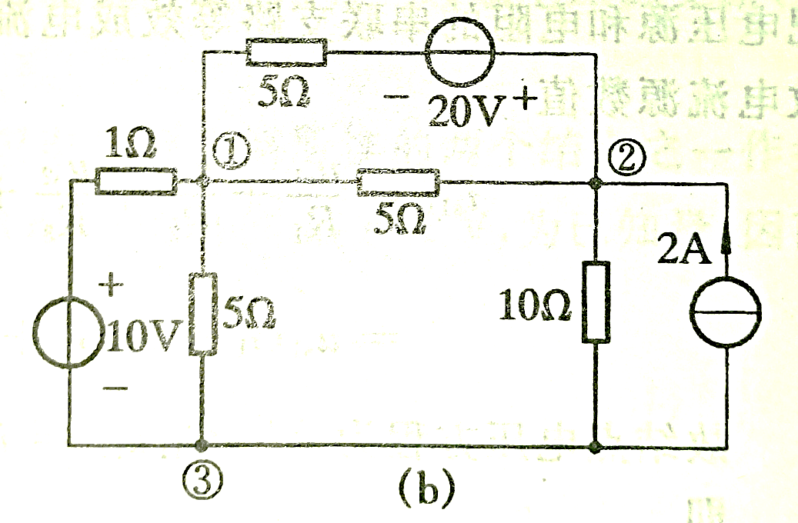
1、写出该电路图的回路电流方程，回路的选择及回路电流的方向与编号如图。
2、写出该电路图的节点电压方程，节点编号如图所示，以节点3为参考节点。

Slide 2
1、

Slide 3
2、

